Slide 1

Поняття моделі. Поняття предметної галузі
На цьому уроці ми розглянемо, що таке модель і предметна галузь, а також вивчимо їх застосування в різних сферах життя.

Slide 2

Цілі уроку
1
Ознайомлення з поняттями
2
Розвиток навичок аналізу
Учні отримають чітке розуміння понять "модель" і "предметна галузь".
Учні навчиться розрізняти різні типи моделей і класифікувати їх за різними критеріями.
3
Застосування знань
Учні зможуть застосовувати отримані знання для вирішення реальних практичних завдань.

Slide 3
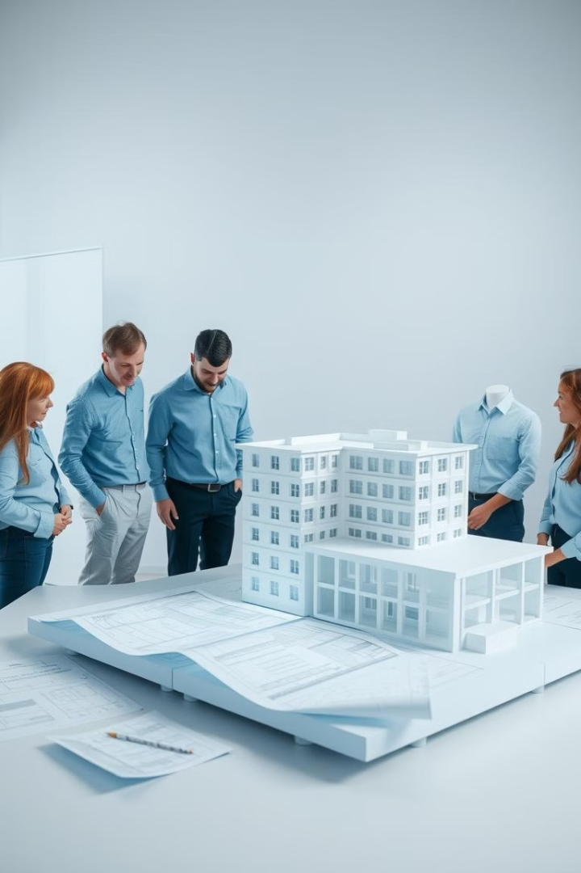
Що таке модель?
Зменшена копія
Спрощене представлення
Модель може бути зменшеною копією реального об'єкта, наприклад, модель літака.
Модель може бути спрощеним представленням складного об'єкта або явища, наприклад, модель атома.
Математичне формулювання
Модель може бути математичним формулюванням, яке описує залежності між різними величинами.

Slide 4
Види моделей
За призначенням
За типом
За рівнем абстракції
Навчальні
Матеріальні
Конкретні
Дослідницькі
Графічні
Абстрактні
Прогнозні
Математичні

Slide 5




Предметна галузь
Область дослідження
Предметна галузь - це область знань, яку досліджують.
Сукупність об'єктів
Вона може включати в себе різні об'єкти, явища та процеси.
Приклади
Економіка, медицина, інформатика, фізика, хімія - це все приклади предметних галузей.

Slide 6

Моделювання предметної галузі
Визначення мети
Створення моделі
Спочатку потрібно чітко визначити, для чого будується модель предметної галузі.
На основі обраного типу моделі, створюється її структура та наповнення.
1
2
3
4
Вибір типу моделі
Перевірка та модифікація
З урахуванням мети, вибирається тип моделі, яка найкраще відповідає завданням.
Створена модель перевіряється на відповідність реальним даним та, за необхідності, модифікується.

Slide 7
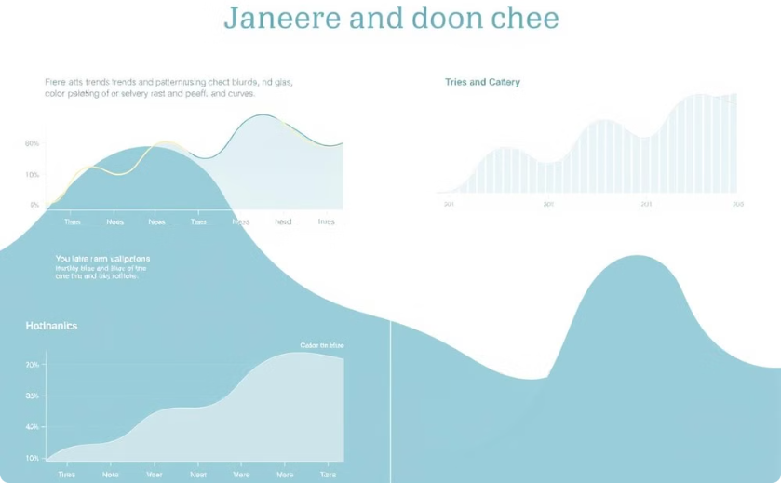
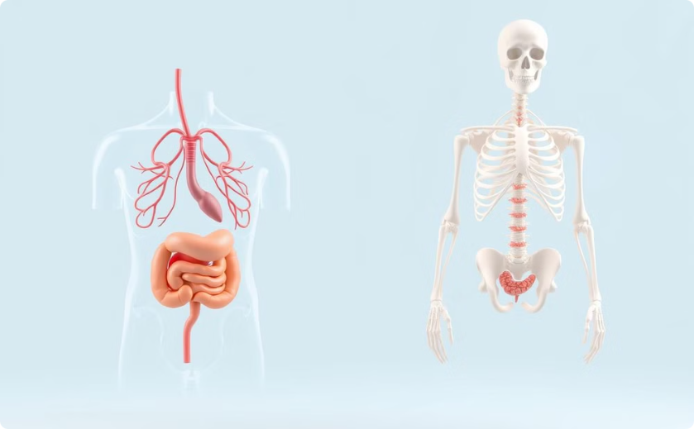
Приклади моделей
Математичні моделі
Анатомічні моделі
Використовуються для прогнозування, моделювання економічних процесів, розрахунку траєкторій руху, тощо.
Допомагають вивчати будову тіла людини, тварин і рослин.

Slide 8
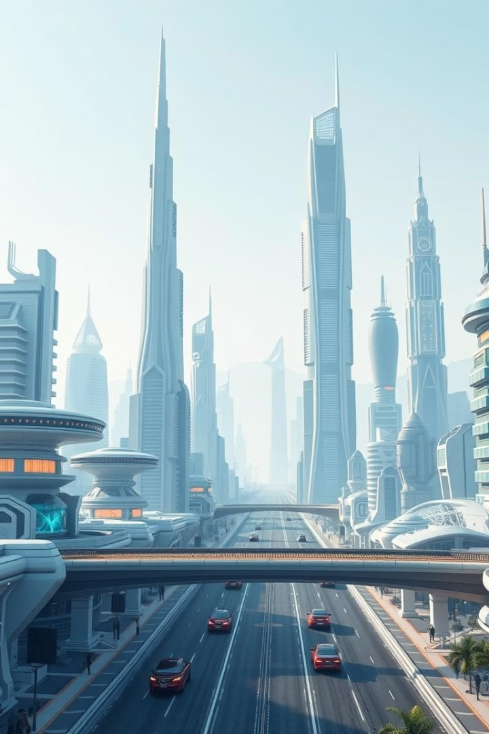
Застосування моделей в житті
Наука
Медицина
Інженерія
Економіка
Архітектура
Дизайн

Slide 9




Практичні завдання
Карта світу
Визначте, які об'єкти та явища можна змоделювати за допомогою карти світу.
Годинник
Які види моделей можна створити для годинника?
Графік функції
Що можна змоделювати за допомогою графіка функції?

Slide 10
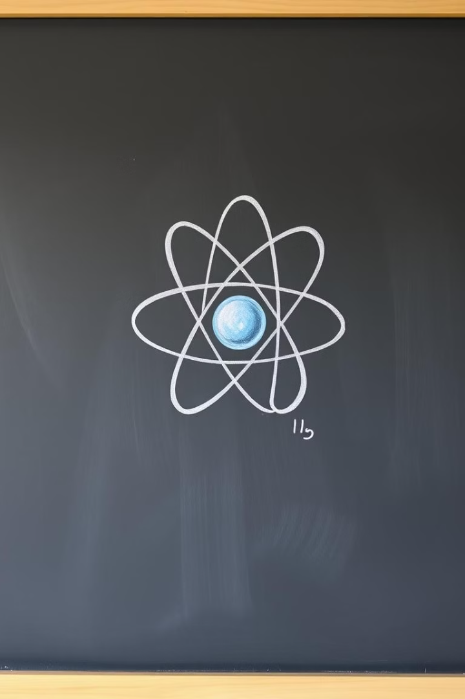
Підсумок та висновки
Сьогодні ми дізналися, що таке модель і предметна галузь, а також розглянули різні типи моделей та їх застосування в реальному житті.

